Slide 1
7/4 SSHサーバ
鷲野史拓

Slide 2
目次

Slide 3
今回の目的

Slide 4
SSHについて

Slide 5
各種設定

Slide 6
SSHサーバの設定
Sshd _configで設定可能
標準でもほぼすべての環境に対応(ほぼ?)
なお、sshd_configはユーザでは見ることができないので、rootに入る

Slide 7
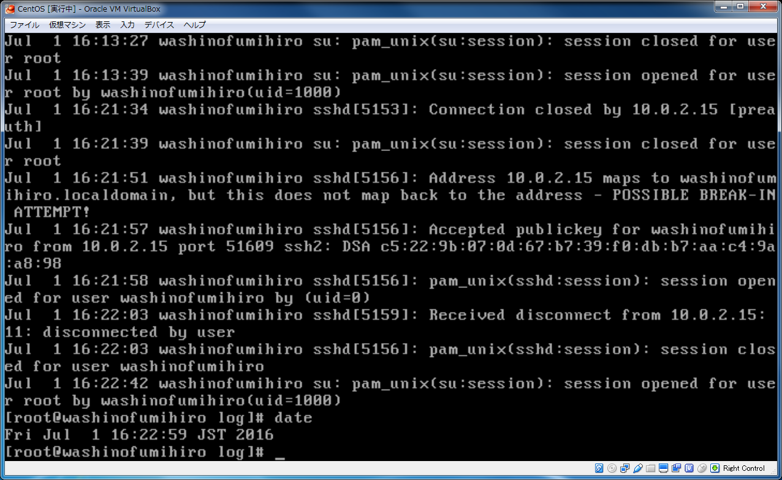
SSHサーバの設定
ログ出力の設定
sshすると以下のようにログが更新される

Slide 8
SSHサーバの設定
テキストに書かれていること

Slide 9
アクセス制御
8章のp183以降は飛ばされていたため、少し説明
後で画面は実行したときの例を見せる

Slide 10
SSHサーバのセキュリティ

Slide 11
公開鍵の設定(p162～)

Slide 12
鍵ペアの作成(p162～)
DSA暗号
RSA暗号

Slide 13
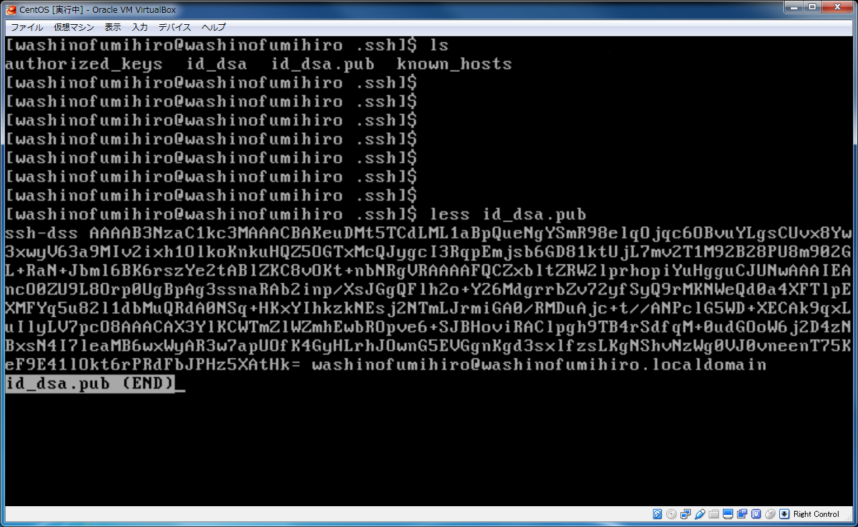
公開鍵の設置(p162～)
作成した公開鍵をSSHサーバに置く
公開鍵
秘密鍵

Slide 14
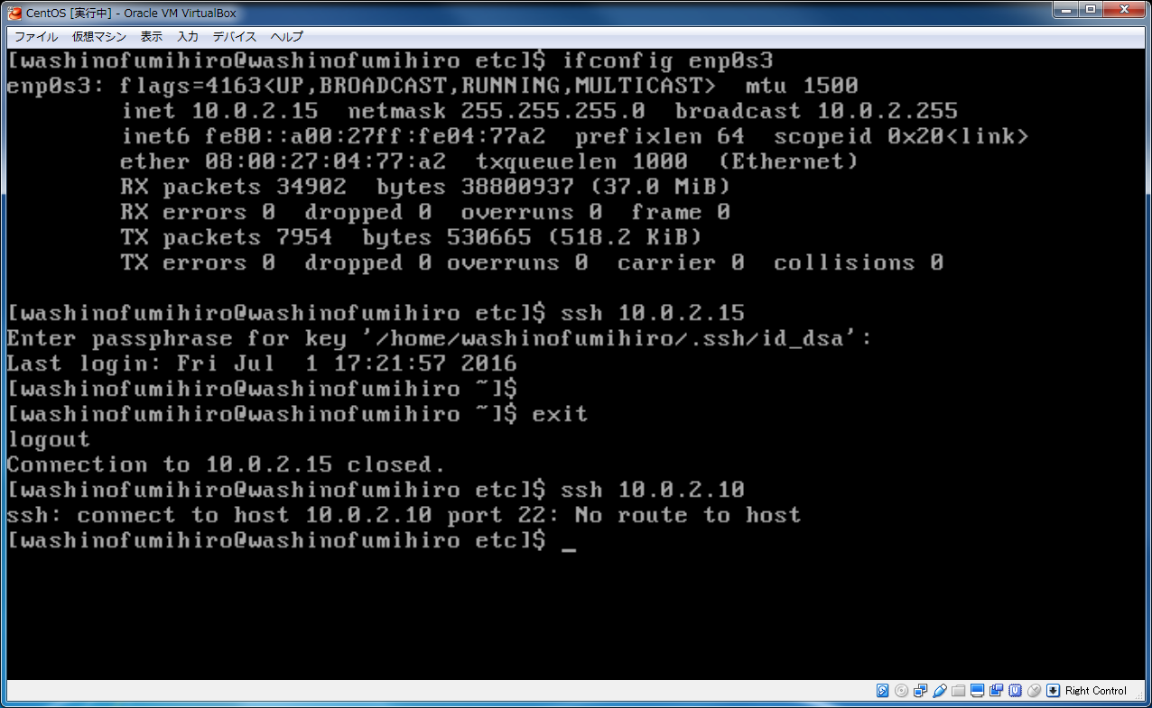
Sshコマンドによるログイン

Slide 15
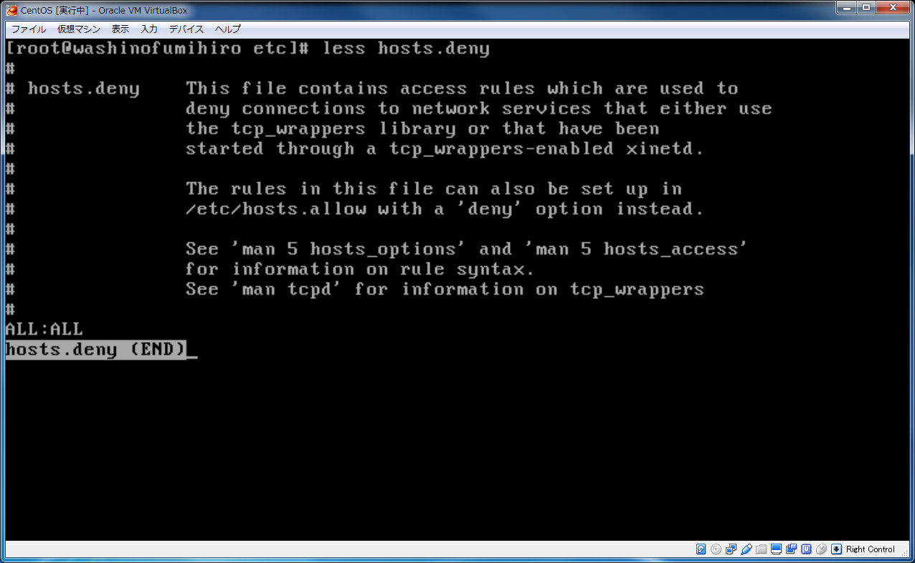
さきほどのアクセス制御実行例
Hosts.denyを変更←拒否アクセス

Slide 16
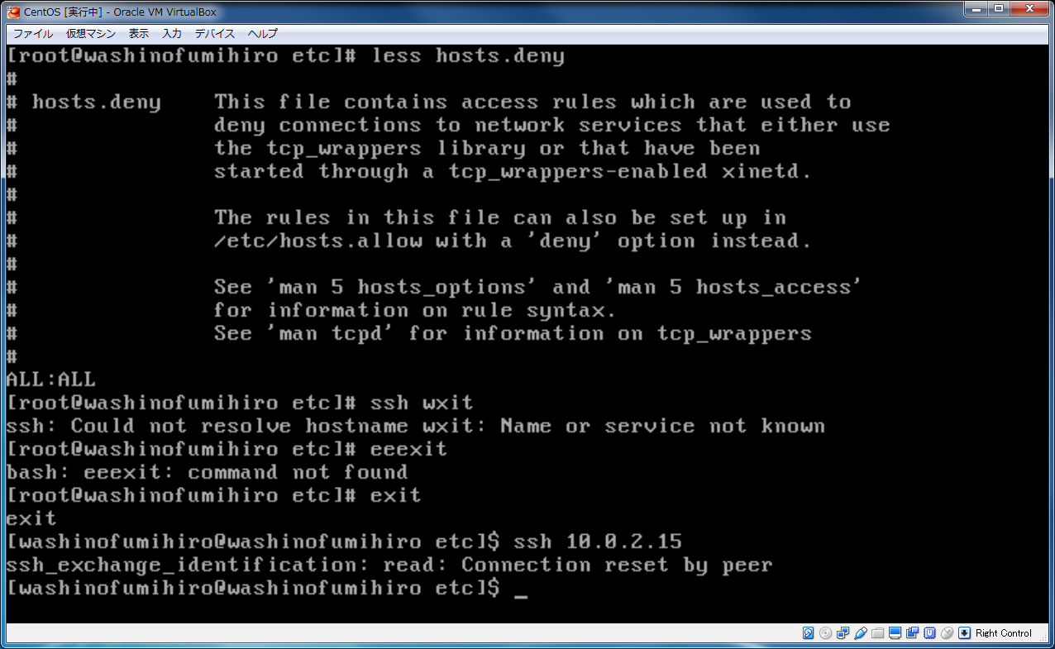
さきほどのアクセス制御実行例
Hosts.denyを変更←拒否アクセス
実行すると・・・拒否されるように

Slide 17
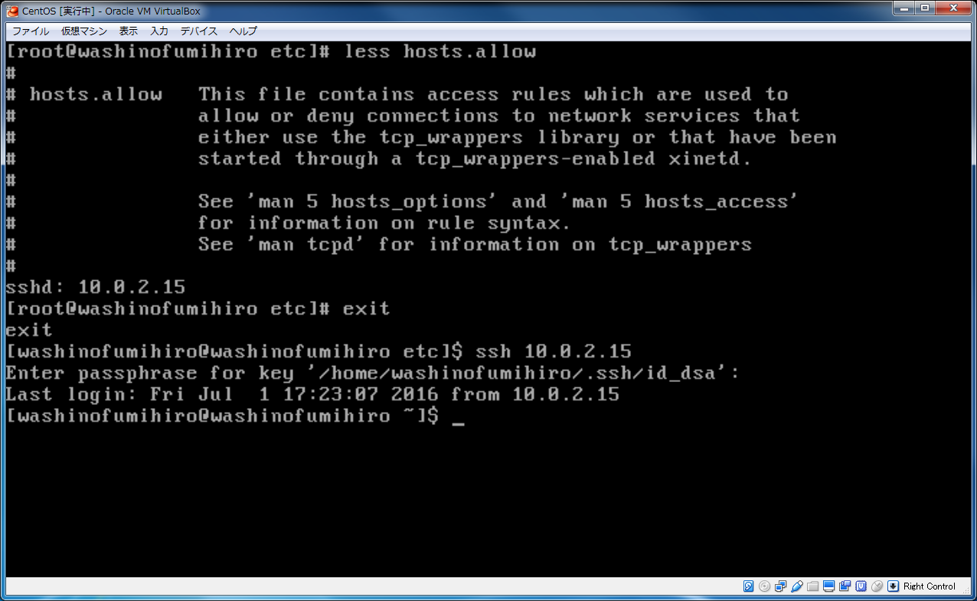
さきほどのアクセス制御実行例
Hosts.denyはそのままで、Hosts.allowを変更←許可アクセス
Sshができる

Slide 18
Chrootの設定
ユーザのディレクトリを変更
ルート外には行けなくなるので、情報の隠ぺいができる
GroupやHostなどの設定ができるらしいが、テキストでは書いていない
そこで調べてみる

Slide 19
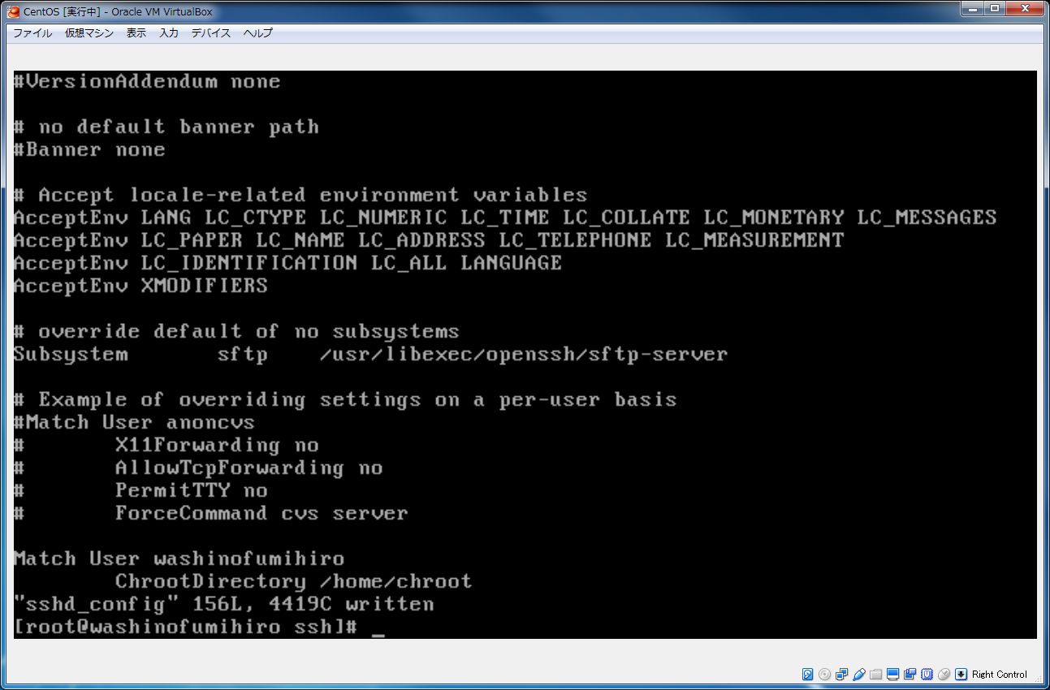
Chrootの設定
Sshd_configで設定
最後に記述

Slide 20
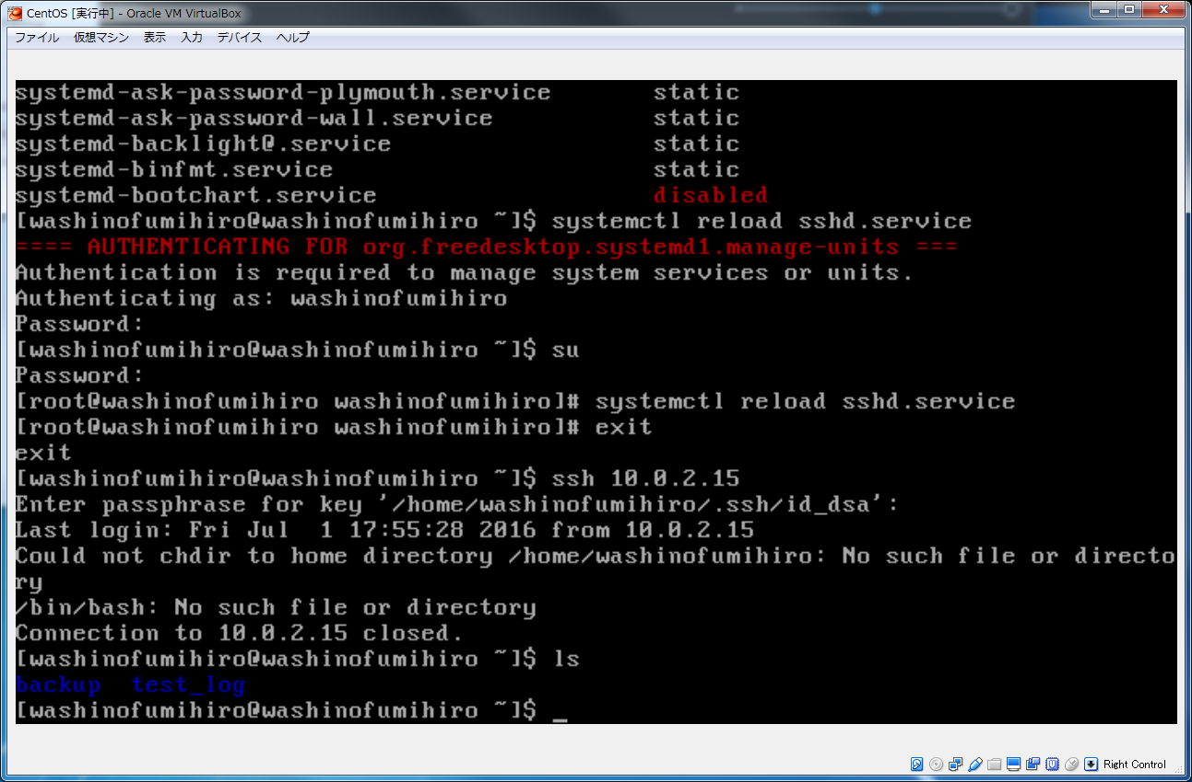
Chrootの設定
Sshすると・・・
できていない・・・

Slide 21
Chrootの設定
先ほどのエラーはbashなどの設定がないからはじかれている
テキスト通りにすればできるはず

